Slide 1
Hidden Markov Model
B4グループ
高松翔馬 森祥悟 入江祐生 藤本篤 元田遥 室川優希 中大貴 船坂国之

Slide 2
HMM(Hidden-Markov-Model)
マルコフ過程の各状態において,確率的な記号 の出力を考えたモデル
時系列データを扱う
現在の値によってのみ未来の挙動が決まる確率モデル ＝マルコフ性を持つ確率過程

Slide 3
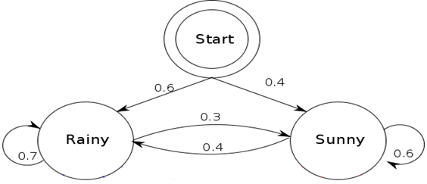
Markov Model
状態：｛Rainy, Sunny｝
推移確率：
P(‘Rainy’|’Rainy’) =0.7, P(‘Sunny’|’Rainy’) =0.3 ,
P(‘Rainy’|’Sunny’) =0.4, P(‘Sunny’|’Sunny’) =0.6
初期確率： P(‘Rainy’)=0.6, P(‘Sunny’)=0.4
条件付確率
P(x|y)
事象yが起きた時, xが起きる確率

Slide 4
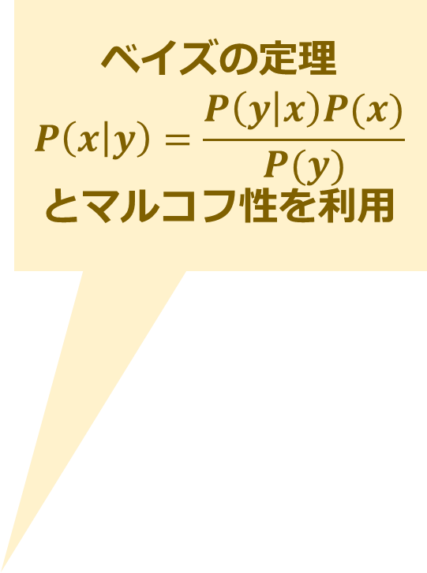
Markov Model
ベイズの定理
$$P\left(x | y\right)=\frac{P\left(y | x\right)P(x)}{P(y)}$$ とマルコフ性を利用
ex)｛’Sunny’, ’Sunny’, ’Rainy’, ‘Rainy’｝の状態列の確率
P(｛’Sunny’, ’Sunny’, ’Rainy’, ‘Rainy’｝)=
P(‘Rainy’|’Rainy’)P(‘Rainy’|’Sunny’)P(‘Sunny’|’Sunny’)P(‘Sunny’)=
0.7*0.4*0.6*0.4=0.0672

Slide 5
HMM(Hidden-Markov-Model)
マルコフ過程の各状態において,確率的な記号 の出力を考えたモデル
？
各状態が観測できないが、
状態から出力されたデータは観測可能

Slide 6
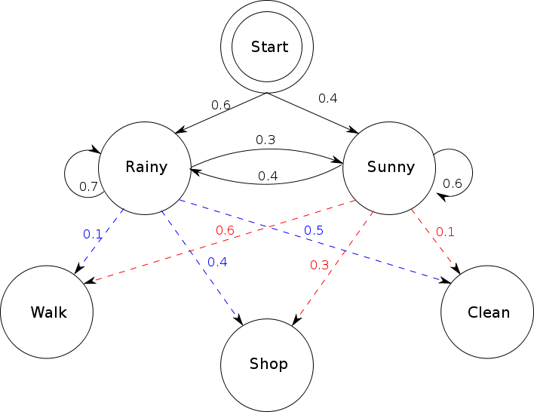
HMM
隠れ状態
出力記号
出力(観測)確率
P(‘Rainy’|’Walk’), P(‘Rainy’|’Shop’), P(‘Rainy’|’Clean’),
P(‘Sunny’|’Walk’), P(‘Sunny’|’Shop’), P(‘Sunny’|’Clean’)

Slide 7

現実世界に例えると...
隠れ状態
{‘Sunny’,
‘Rainy’}
ボブ
天気によって 行動する
出力記号(観測可)
{‘Walk’,
‘Shop’,
‘Clean’}
ボブ

Slide 8
HMM・値の定義
初期状態確率
隠れ状態
出力記号

Slide 9
HMM・値の定義
状態遷移確率
隠れ状態
出力記号

Slide 10
HMM・値の定義
隠れ状態
出力(観測)確率
出力記号

Slide 11

HMM・値の定義
状態集合Q, 出力記号集合Σ
$Q=\{q_{1},・・・q_{N}\}$
$Σ=\{o_{1},・・・O_{M}\}$
各パラメータ(確率分布)
初期状態確率分布 $π=\{π_{i}\}$
状態遷移確率分布 $A=\{a_{ij}\}$
記号出力確率分布 $B=\{b_{i}(o_{t})\}$

Slide 12
HMM・値の定義
状態集合Q, 出力記号集合Σ
$Q=\{q_{1},・・・q_{N}\}$
$Σ=\{o_{1},・・・O_{M}\}$
各パラメータ(確率分布)
初期状態確率分布 $π=\{π_{i}\}$
状態遷移確率分布 $A=\{a_{ij}\}$
記号出力確率分布 $B=\{b_{i}(o_{t})\}$

Slide 13
HMM・値の定義
状態集合Q, 出力記号集合Σ
$Q=\{q_{1},・・・q_{N}\}$
$Σ=\{o_{1},・・・O_{M}\}$
各パラメータ(確率分布)
初期状態確率分布 $π=\{π_{i}\}$
状態遷移確率分布 $A=\{a_{ij}\}$
記号出力確率分布 $B=\{b_{i}(o_{t})\}$

Slide 14
HMM・値の定義
状態集合Q, 出力記号集合Σ
$Q=\{q_{1},・・・q_{N}\}$
$Σ=\{o_{1},・・・O_{M}\}$
各パラメータ(確率分布)
初期状態確率分布 $π=\{π_{i}\}$
状態遷移確率分布 $A=\{a_{ij}\}$
記号出力確率分布 $B=\{b_{i}(o_{t})\}$

Slide 15
HMM・値の定義
状態集合Q, 出力記号集合Σ
$Q=\{q_{1},・・・q_{N}\}$
$Σ=\{o_{1},・・・O_{M}\}$
各パラメータ(確率分布)
初期状態確率分布 $π=\{π_{i}\}$
状態遷移確率分布 $A=\{a_{ij}\}$
記号出力確率分布 $B=\{b_{i}(o_{t})\}$

Slide 16
HMM(Hidden Markov Model)
扱う問題
評価問題
モデルから観測系列が得られる確率(尤度)を求める
復号問題
観測系列から、最尤状態遷移系列を推定
推定問題
モデルのパラメータを推定

Slide 17
HMM
評価問題
観測系列OとモデルMが与えられたときに、 モデルMから観測系列Oが生成された確率P(O|M) （尤度）を求める問題
‘雨’が降りやすい パラメータを持つHMMから ’掃除’ばかりの観測系列が 生成される確率は高いですよね。
尤度
モデルの識別

Slide 18
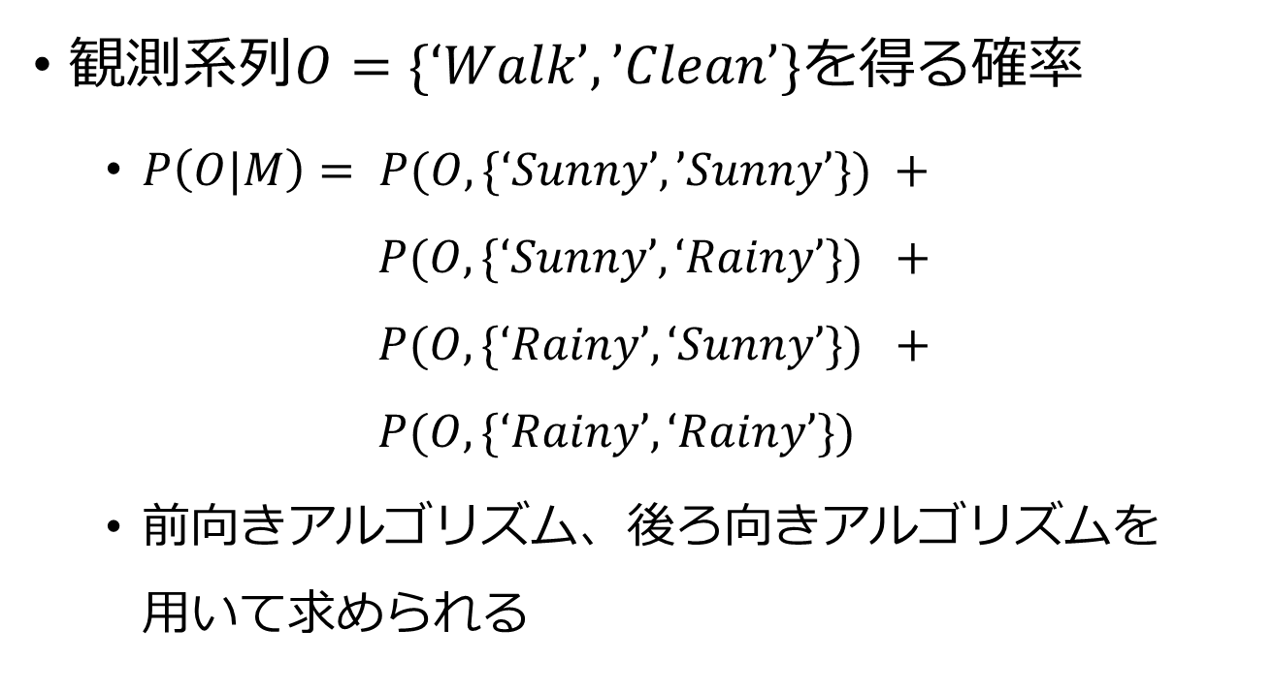
評価問題
観測$系列O=\{‘Walk’, ’Clean’\}$を得る確率
$P\left(O|M\right)= P(O, \{‘Sunny’, ’Sunny’\}) +$ $P(O, \{‘Sunny’, ‘Rainy’\}) +$ $P(O, \{‘Rainy’, ‘Sunny’\}) +$ $P(O, \{‘Rainy’, ‘Rainy’\})$
前向きアルゴリズム、後ろ向きアルゴリズムを 用いて求められる

Slide 19
HMM
復号化問題
観測系列OとモデルMが与えられたときに、 観測系列Oを生成したモデルMの 最適な状態遷移系列を求める問題
ビタビアルゴリズム

Slide 20
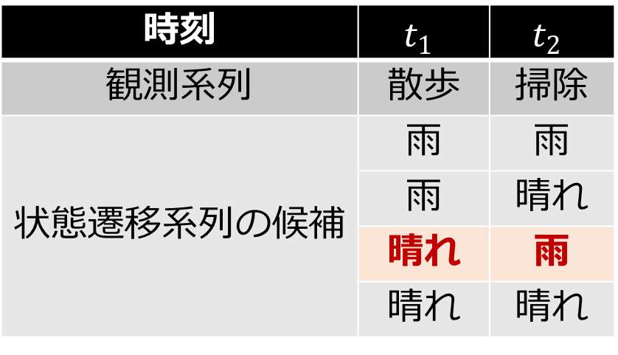
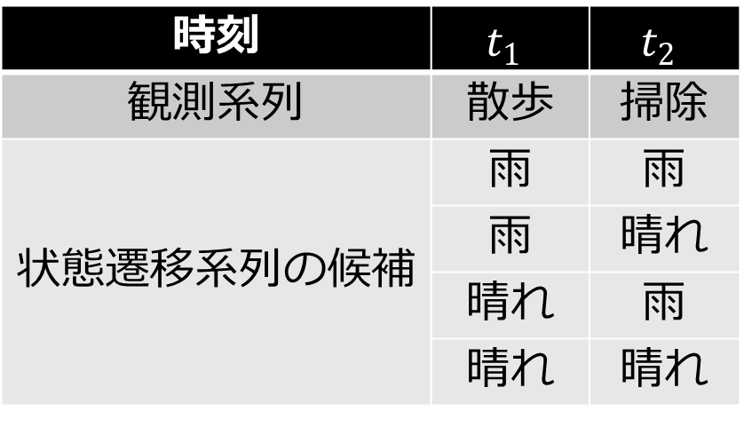
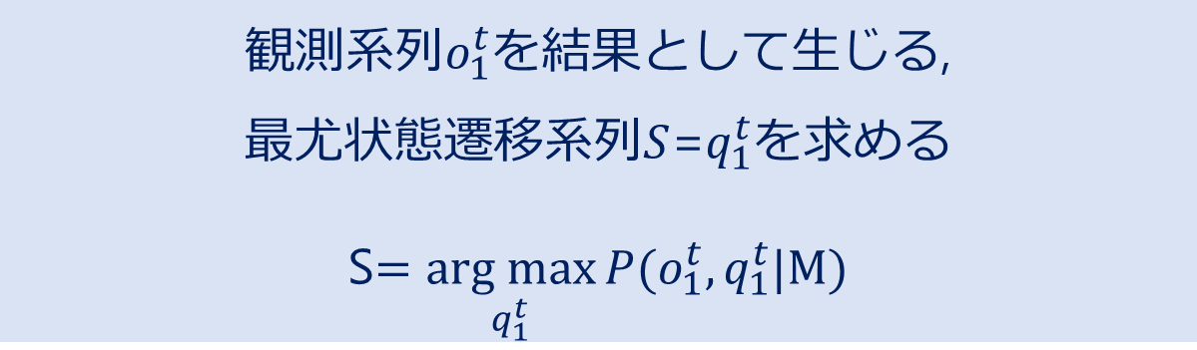
復号化
時刻 | $$t_{1}$$ | $$t_{2}$$
観測系列 | 散歩 | 掃除
状態遷移系列の候補 | 雨 | 雨
 | 雨 | 晴れ
 | 晴れ | 雨
 | 晴れ | 晴れ
時刻 | $$t_{1}$$ | $$t_{2}$$
観測系列 | 散歩 | 掃除
状態遷移系列の候補 | 雨 | 雨
 | 雨 | 晴れ
 | 晴れ | 雨
 | 晴れ | 晴れ
観測系列$o_{1}^{t}$を結果として生じる, 最尤状態遷移系列$S$=$q_{1}^{t}$を求める S$=\underset{q_{1}^{t}}{arg max}{P(o_{1}^{t},q_{1}^{t}|M)}$

Slide 21

具体例
アリス(観測者)
天気傾向(パラメータ)は把握
ボブの行動から天気を推測
ボブの行動
天気によって行動を決める
行動のみをアリスに伝える
ボブ
アリス

Slide 22





具体例
状態系列
Bの住まいの天気
観測系列 Bの行動

Slide 23
具体例
天気を当てて あげる！
・・・。
ボブ
アリス

Slide 24
具体例
3日前何したの？
散歩
ボブ
アリス

Slide 25
具体例
2日前は？
散歩
ボブ
アリス

Slide 26
具体例
昨日は？
掃除
ボブ
アリス

Slide 27

具体例
天気は
晴れ,晴れ,雨ね！
正解
ボブ
アリス

Slide 28
具体例
天気は
晴れ,晴れ,雨ね！
正解
ボブ
アリス
観測系列 | 散歩 | 散歩 | 掃除
最尤状態遷移系列 | 晴れ | 晴れ | 雨
実際の天気 | 晴れ | 晴れ | 雨

Slide 29
HMM
観測系列から パラメータを学習する
推定問題
観測系列Oから, P(O|M)を最大にするような モデルMを求める問題
バウムウェルチアルゴリズム

Slide 30
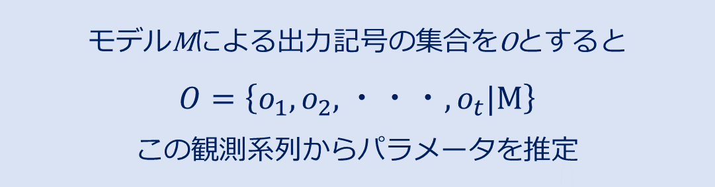
推定
モデルM
？
？
？
？
？
？
？
？
？
？
？
？
モデルMによる出力記号の集合をOとすると
$$O=\left\{o_{1},o_{2},・・・,o_{t}|M\right\}$$
この観測系列からパラメータを推定

Slide 31
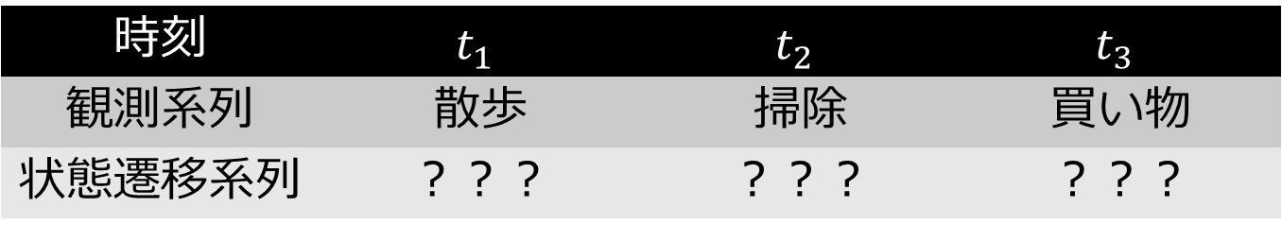
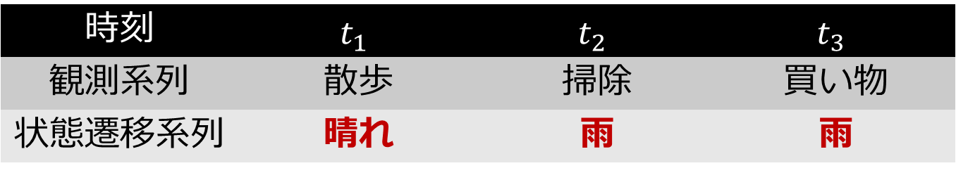
結局HMMで何ができるのか？
復号問題
隠れ状態
出力記号
時刻 | $$t_{1}$$ | $$t_{2}$$ | $$t_{3}$$
観測系列 | 散歩 | 掃除 | 買い物
状態遷移系列 | ？？？ | ？？？ | ？？？
時刻 | $$t_{1}$$ | $$t_{2}$$ | $$t_{3}$$
観測系列 | 散歩 | 掃除 | 買い物
状態遷移系列 | 晴れ | 雨 | 雨
復号化により求まる

Slide 32
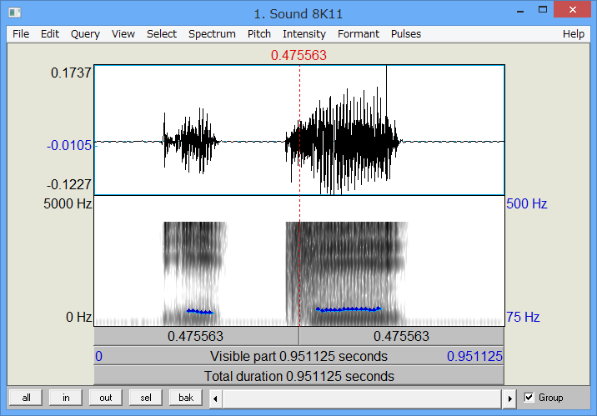
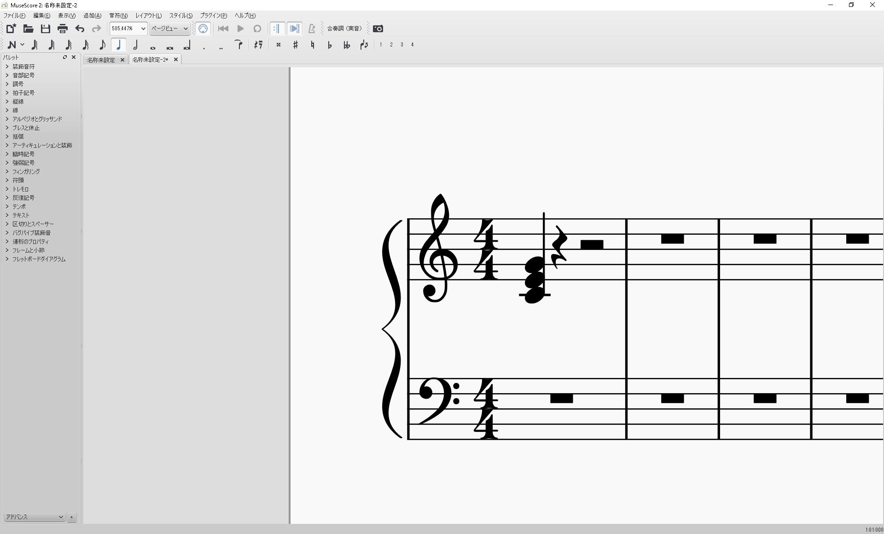




結局HMMで何ができるのか？
復号問題
和音認識：音楽音響信号から和音認識を行う
状態遷移：和音間の遷移
観測系列：音響信号列
$$q_{1}$$
$$q_{n}$$
$$o_{1}$$
$$o_{m}$$
...

Slide 33
結局HMMで何ができるのか？
推定問題
？
？
？
？
？
？
？
？
？
？
？
？
学習
観測系列１ | 散歩 | ... | 買い物
観測系列２ | 掃除 | ... | 買い物
…
観測系列N | 買い物 | ... | 掃除

Slide 34
結局HMMで何ができるのか？
推定問題
観測系列のみでモデルの学習に使える
？
？
？
？
？
？
？
？
？
？
？
？

Slide 35
まとめ
HMMとは
マルコフ過程の各状態において,確率的な記号の 出力を考えたモデル
3つの問題
評価問題
観測系列の尤度を求める
復号問題
最尤状態遷移系列を求める
推定問題
HMMのパラメータを推定する
隠れ状態
出力記号

Slide 36
実習
Pythonで実際にHMMを扱う
統計情報から各パラメータを求める
{状態遷移系列},{観測系列}→確率を算出
求めたパラメータをプログラムに入力して HMMを生成し、サンプルデータを出力する
※PC,プログラムは後程配布し、解説もします。

Slide 37
実習
Pythonで実際にHMMを扱う
サンプルデータを元に復号問題、推定問題を プログラム上で動かす

Slide 38
参考文献
[1]北研二.確率的言語モデル.東京大学出版会,1999
[2]時系列データ:隠れマルコフモデルの基礎と、リカレントネットの台等.HELLO CYBERNETICS. http://s0sem0y.hatenablog.com/entry/2017/01/14/235811
[3]伊庭斉志.HMM:隠れマルコフモデル(pdf) http://www.iba.t.u-tokyo.ac.jp/~iba/SE/HMM/HMM.pdf
[4]Hidden Markov Model -Wikipedia https://en.wikipedia.org/wiki/Hidden_Markov_model
[5]篠崎隆宏. HMMって僕にも分かりますか？(pdf) 日本音響学会ビギナーズセミナー2013秋
[6]ベイズの定理の基本的な解説.高校数学の美しい物語. https://mathtrain.jp/bayes

Slide 39
参考文献
[7]海野裕也. 形態素解析の過去・現在・未来.PFIセミナー. 2011. https://www.slideshare.net/pfi/ss-9805912
[8]形態素解析-Wikipedia https://ja.wikipedia.org/wiki/%E5%BD%A2%E6%85%8B%E7%B4%A0%E8%A7%A3%E6%9E%90
[9]中沢彰吾.隠れマルコフモデルによる自動和音認識に基づく カバー演奏ストリームからの原曲同定システム. 2013 http://hdl.handle.net/2241/121383

Slide 40
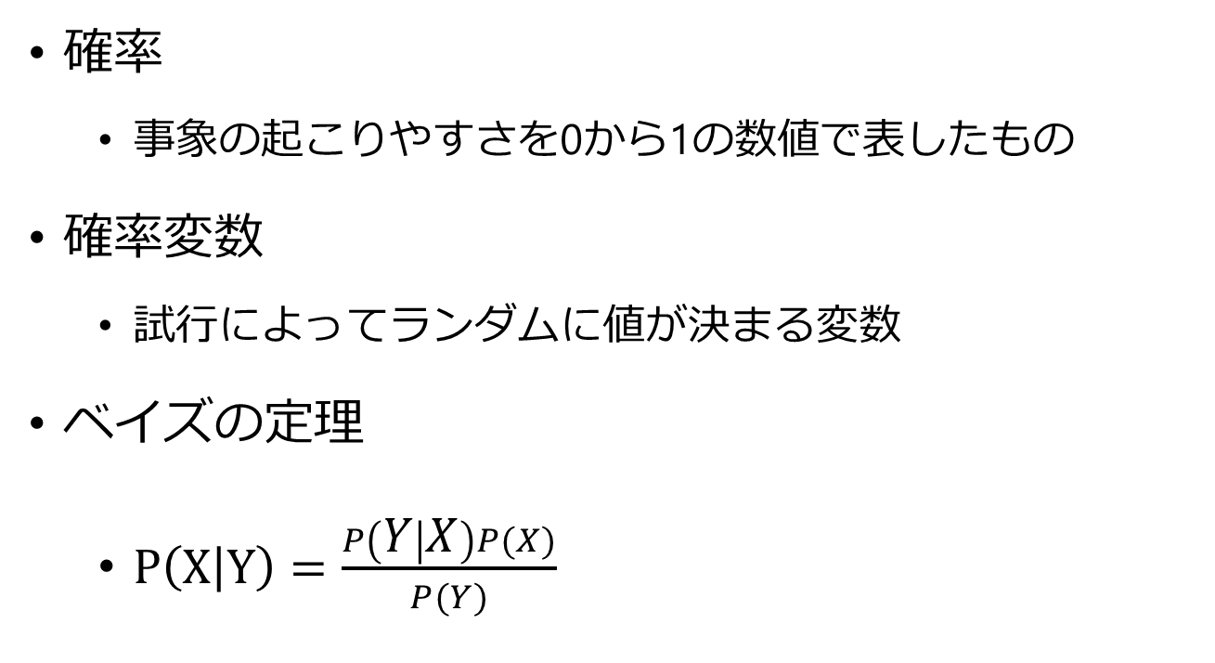
確率の話
確率
事象の起こりやすさを0から1の数値で表したもの
確率変数
試行によってランダムに値が決まる変数
ベイズの定理
$P\left(X | Y\right)=\frac{P\left(Y | X\right)P(X)}{P(Y)}$

Slide 41
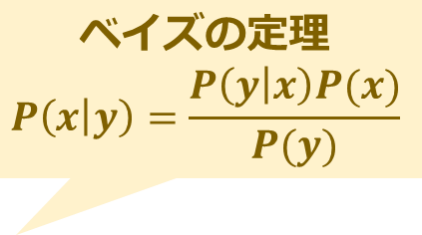
ベイズの定理とマルコフ性
ベイズの定理
「事象x,yが起きる確率」は, 「事象xが起きてから事象yが起きる確率(式１)」と「事象yが起きてから事象xが起きる確率(式２)」の 恒等式として(式３)が得られ,これを変形したもの
p(x,y)=p(y)p(x|y)・・・⑴
p(x,y)=P(x)P(y|x)・・・⑵
⑴、⑵より
p(y)p(x|y)=p(x)p(y|x)⇔
p(x|y)=p(y|x)p(x)/p(y)・・・⑶
ベイズの定理
$$P\left(x | y\right)=\frac{P\left(y | x\right)P(x)}{P(y)}$$

Slide 42
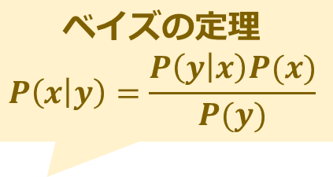
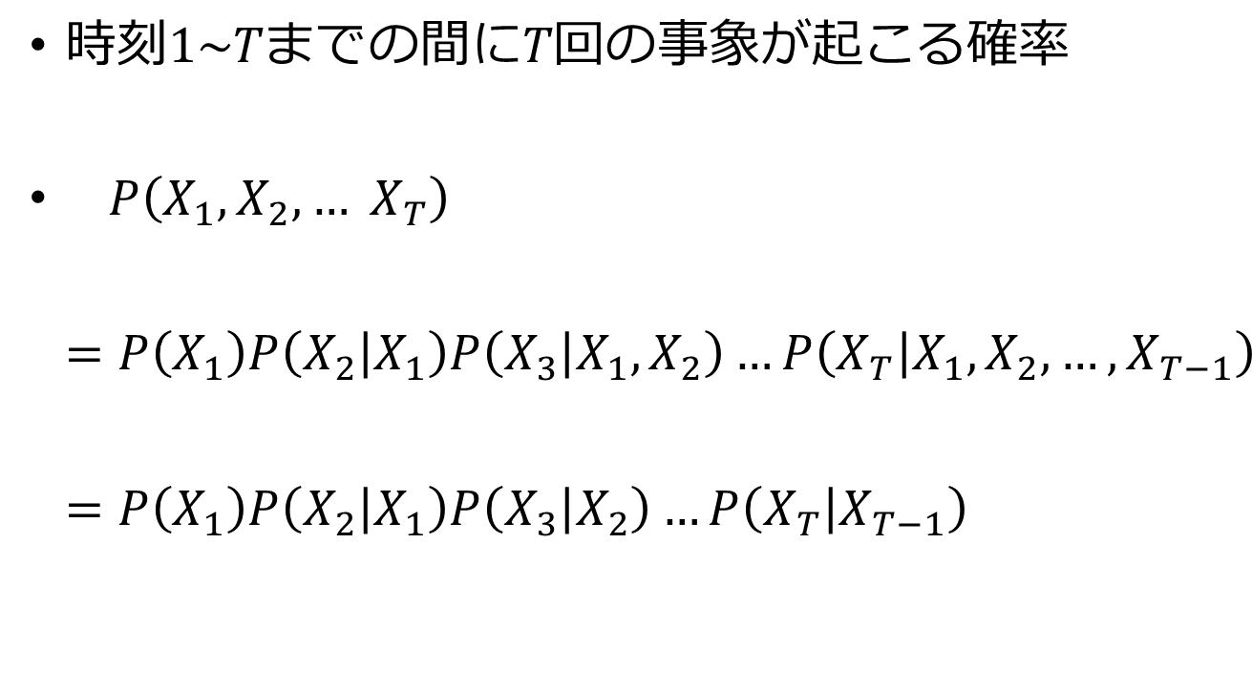
ベイズの定理とマルコフ性
時刻$1\sim Tまで$の間に$T回の$事象が起こる確率
$P\left(X_{1},X_{2},… X_{T}\right)$ $=P\left(X_{1}\right)P\left(X_{2} | X_{1}\right)P\left(X_{3} | X_{1},X_{2}\right)…P\left(X_{T} | X_{1},X_{2},…,X_{T−1}\right)$ $=P\left(X_{1}\right)P\left(X_{2} | X_{1}\right)P\left(X_{3} | X_{2}\right)…P\left(X_{T} | X_{T−1}\right)$
ベイズの定理
$$P\left(x | y\right)=\frac{P\left(y | x\right)P(x)}{P(y)}$$
マルコフ性を適用

Slide 43

用語・パラメータ
用語
隠れ状態の集合$Q={\{q_{1}:}^{′}{Rainy}^{′}{,q_{2}}^{′}Sunny′\}$
観測記号の集合$Σ={\{o_{1}:}^{′}Walk^{′}, o_{2}:^{′}Shop^{′}, o_{3}:′Clean′\}$
パラメータ
初期状態確率分布$π=\{π_{1}:P\left(′Rainy^{′}\right),π_{2}:P(′Sunny′)\}$
状態遷移確率分布$A=\{a_{11}:P\left(′Rainy′|^{′}Rainy′\right),…\}$
記号出力確率分布$B=\left\{b_{1}\left(o_{1}\right):P\left(′Sunny′\right){{|P(}^{′}Walk}^{′}\right),…\}$

Slide 44


結局HMMで何ができるのか？
評価問題
話者の識別
話者A
今日は晴れです
話者B
モデルAの尤度:0.6
モデルBの尤度:0.1
話者はA

Slide 45
結局HMMで何ができるのか？
復号問題
形態素解析：単語分割、品詞推定、語義の推定
うらにわにはにわとりがいる
裏庭 /には/二/羽/トリ/が/いる
裏/に/ワニ/は/鶏/が/いる
裏庭/には/鶏/が/いる
裏庭/に/埴輪/取り/が/いる
うらにわにはにわとりがいる
裏庭 /には/二/羽/トリ/が/いる
裏/に/ワニ/は/鶏/が/いる
裏庭/には/鶏/が/いる
裏庭/に/埴輪/取り/が/いる
$$q_{1}$$
$$q_{n}$$
$$o_{1}$$
$$o_{m}$$
...
例はwikipedia“形態素解析”より引用

Slide 46
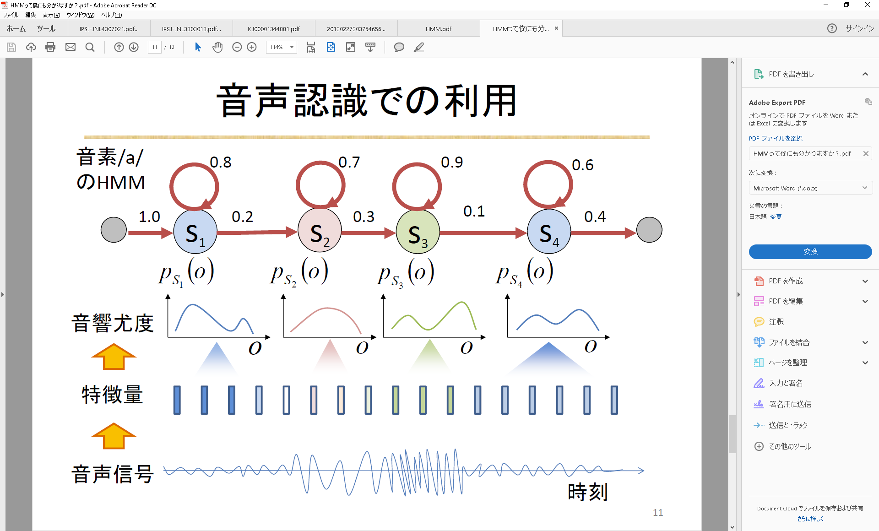
和音認識
講義では 離散型HMM
$$q_{1}$$
$$q_{n}$$
$$o_{1}$$
$$o_{m}$$
..
音響信号:連続
分散と平均を使って確率密度を正規分布化
連続型HMM
和音
特徴量
音響信号

